Slide 1
Överenskommelse om samarbete för personer med psykisk- och neuropsykiatrisk funktionsnedsättning samt för individer med missbruk/beroende av alkohol, droger och spel
Region Norrbotten och Norrbottens Kommuners medlemskommuner

Slide 2
Bakgrund
Överenskommelsen ska ge vägledning till chefer och medarbetare att arbeta för en långsiktig hållbar struktur för att tillgodose behovet av vård, stöd och behandling för målgrupperna.
Den ska även vara ett stöd för upprättande av lokala rutiner.
I överenskommelsen anges de utgångspunkter och principer som ska gälla för att skapa bästa möjliga förutsättningar.
En god samverkansstruktur är av vikt för att personer i målgruppen får sina behov tillgodosedda.

Slide 3
Överenskommelsen ersätter nedanstående överenskommelser och gäller även privata utförare som enligt avtal har uppdrag inom området.
Överenskommelse om samarbete inom området psykisk hälsa- mellan kommuner och landsting i Norrbottens län (2013)
Överenskommelse om samarbete inom Missbruk och beroendevården mellan landsting och kommuner i Norrbottens län (2014)
Överenskommelse Stöd till personer med neuropsykiatriska funktionsnedsättningar (2012)

Slide 4
Syfte
Syftet är att vård stöd och insatser ska bidra till att individen behåller och/eller förbättrar sin hälsa samt sina funktioner. Samordning mellan huvudmännen är en förutsättning för att tillgodose individen behov och resurser.

Slide 5
Mål
God och säker vård, stöd och omsorg som är kunskapsbaserad, individanpassad, säker, jämlik och jämställd. En väl fungerande samverkan med ömsesidig respekt parterna emellan är nödvändig för att uppnå det gemensamma målet.

Slide 6
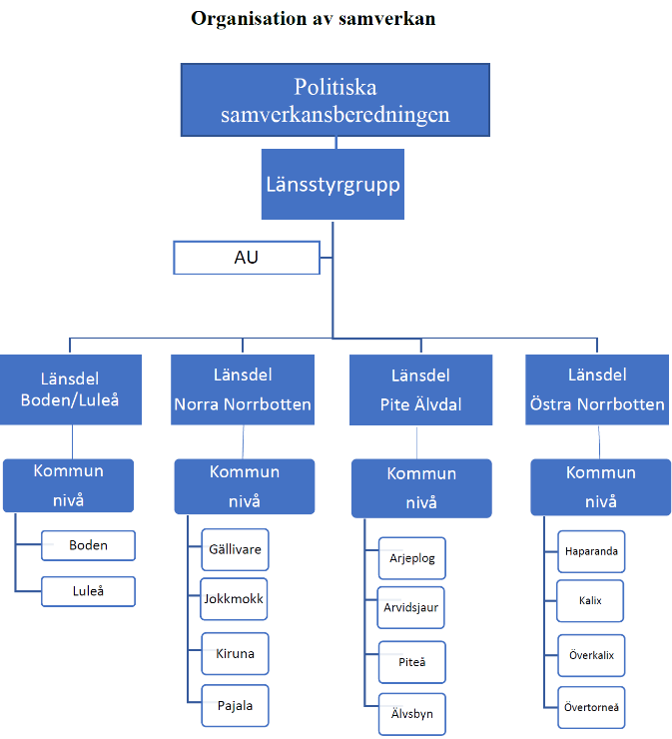
Regional struktur för samverkan

Slide 7
Giltighetstid
Överenskommelsen gäller från och med 2020-01-01– tillsvidare, revideras vid behov.

Slide 8
Målgrupper
Målgrupperna för överenskommelsen är personer i alla åldrar med psykisk- och neuropsykiatrisk funktionsnedsättning samt för personer med missbruk/beroende av alkohol, droger och spel som har behov av in­satser från både kommunen och Region Norrbotten.

Slide 9
Övriga avsnitt som behandlas i överenskommelsen
Definitioner och begrepp
Utgångspunkter
Gemensam värdegrund
Samverkan, samarbete och samordning
Principer vid samverkan
Inflytande och delaktighet
Lagstiftning och styrande dokument
Ansvarsområden
Genomförande
Implementering
Uppföljning och revidering
Avvikelsehantering
Tvister

Slide 10
Målgrupper för överenskommelsen
Barn och unga med sammansatt psykisk/psykiatrisk och social problematik
Personer med samsjuklighet
Placeringar av unga med komplex problematik
Personer i psykiatrisk tvångsvård
Personer med neuropsykiatriska funktionsnedsättningar
Personer med missbruk/beroende av alkohol, narkotika, och andra beroendeframkallande medel, läkemedel och dopningsmedel samt spel om pengar

Slide 15
Helena Asklund Utvecklingsledare Norrbottens Kommuner Helena.asklund@kfbd.se Åsa Heikkilä Verksamhetsstrateg Hälso- och sjukvårdsenheten Region Norrbotten asa.heikkila@norrbotten.se

